Slide 1


Χρηματικό Ένταλμα Προκαταβολής & Σημαντικές Επισημάνσεις
Μικρεσ λεπτομερειεσ για την ορθοτερη οικονομικη διαχειριση των εργων

Slide 2


Γενικά για όλα τα Έργα

Slide 3
Γενικά (1/13)
ΚΑΤΑΡΤΙΣΗ ΕΤΗΣΙΟΥ ΠΡΟΫΠΟΛΟΓΙΣΜΟΥ
Ερώτημα:
Ποια υπόλοιπα του ετήσιου προϋπολογισμού πρέπει να μεταφέρω στην επόμενη χρήση (2026) και ποια να κρατήσω στην τρέχουσα χρήση (2025);
Notes:
Σε τέτοιες περιόδους, όπως αυτή που διανύουμε, δηλαδή στα τέλη της τρέχουσας οικονομικής χρήσης, τίθεται συνεχώς το εξής ερώτημα.
(ΔΙΑΒΑΖΩ ΤΟ ΕΡΩΤΗΜΑ),
με δεδομένο πάντα, και αυτή είναι σημαντική υποσημείωση, ότι το έργο συνεχίζει τη λειτουργία του στο επόμενο έτος (γιατί αν λήγει το οικονομικό αντικείμενο στο τέλος του έτους δεν τίθεται ερώτημα, αλλά επιτακτική ανάγκη εξόφλησης όλων των εκκρεμοτήτων), ισχύουν τα παρακάτω που θα αναλύσουμε.
Αυτή είναι η περίοδος που απαιτείται από τον ΕΛΚΕ η κατάρτιση του ετήσιου Π/Υ της επόμενης χρήσης. Έτσι, το ερώτημα αυτό γίνεται εύλογο, αλλά ταυτόχρονα και κρίσιμο.

Slide 4
Γενικά (2/13)
ΚΑΤΑΡΤΙΣΗ ΕΤΗΣΙΟΥ ΠΡΟΫΠΟΛΟΓΙΣΜΟΥ
Απάντηση:
Περίπτωση αμοιβών τρίτων με ΤΠΥ:
Η ημερομηνία έκδοσης του Τιμολογίου θα κρίνει αν θα χρεωθεί ο Π/Υ της τρέχουσας ή της επόμενης χρήσης!
Υπαγόμενος στην παρ. 9 του άρθρου 39 του ν. 4387/2016
Μη υπαγόμενος στην παρ. 9 του άρθρου 39 του ν. 4387/2016
Notes:
Στην περίπτωση αμοιβών τρίτων με έκδοση ΤΠΥ η ημερομηνία έκδοσής του είναι εκείνη που θα μας οδηγήσει στην απόφαση είτε να κρατήσουμε το συνολικό κόστος της εντολής στον προϋπολογισμό του 2025, είτε να το «μεταφέρουμε» στο έτος 2026.
Για παράδειγμα:
Εξωτερικός συνεργάτης (επιτηδευματίας) που υπάγεται στο άρθρο 39-9 του ΕΦΚΑ (θα μιλήσουμε αναλυτικότερα για αυτό στη συνέχεια) υποχρεούται σε έκδοση ΤΠΥ στη λήξη του μήνα απασχόλησης, δηλαδή 31/12/2025. Συνεπώς, το ποσό της εντολής του θα συνυπολογιστεί στον Π/Υ του 2025 και δεν θα μεταφερθεί στο 2026.
Σε άλλο παράδειγμα:
Εξωτερικός συνεργάτης (επιτηδευματίας) π.χ. κατηγορία σύμβασης β1.α, που δεν υπάγεται στο άρθρο 39-9 του ΕΦΚΑ, για το διάστημα απασχόλησης Δεκεμβρίου του 2025, θα εκδώσει το παραστατικό του με την καταχώρηση της εντολής πληρωμής, η οποία θα πραγματοποιηθεί, στις πρώτες ημέρες του 2026. Έτσι, το ποσό της εντολής του θα πρέπει να μεταφερθεί στο 2026.

Slide 5
Γενικά (3/13)
ΚΑΤΑΡΤΙΣΗ ΕΤΗΣΙΟΥ ΠΡΟΫΠΟΛΟΓΙΣΜΟΥ
Απάντηση (…συνέχεια):
Περίπτωση αμοιβών τρίτων με Τίτλο κτήσης:
Η ημερομηνία πληρωμής θα κρίνει αν θα χρεωθεί ο Π/Υ της τρέχουσας ή της επόμενης χρήσης.
Notes:
Στην περίπτωση αμοιβών τρίτων με Τίτλο Κτήσης που εκδίδει ο ΕΛΚΕ, πάλι η ημερομηνία έκδοσής του είναι εκείνη που θα μας οδηγήσει στην απόφαση είτε να κρατήσουμε το συνολικό κόστος της εντολής στον προϋπολογισμό του 2025, είτε να το «μεταφέρουμε» στο έτος 2026.
Για παράδειγμα:
Εξωτερικός συνεργάτης που αμείβεται με Τίτλο Κτήσης και θα πληρωθεί για το διάστημα απασχόλησης Δεκεμβρίου 2025. Επειδή η εντολή θα υποβληθεί στις πρώτες ημέρες του 2026, το ποσό της εντολής του θα πρέπει να μεταφερθεί στο 2026.

Slide 6
Γενικά (4/13)
ΚΑΤΑΡΤΙΣΗ ΕΤΗΣΙΟΥ ΠΡΟΫΠΟΛΟΓΙΣΜΟΥ
Απάντηση (…συνέχεια):
Περίπτωση αμοιβών Πανεπιστημιακών (μέλη ΔΕΠ):
Η ημερομηνία πληρωμής θα κρίνει αν θα χρεωθεί ο Π/Υ της τρέχουσας ή της επόμενης χρήσης.
Notes:
Ομοίως, για την περίπτωση αμοιβής Πανεπιστημιακών, για διάστημα που αφορά στο 2025 και υποχρεωτικά θα πληρωθεί στο 2026, το ποσό της αμοιβής θα πρέπει να μεταφερθεί στο 2026..!

Slide 7
Γενικά (5/13)
ΚΑΤΑΡΤΙΣΗ ΕΤΗΣΙΟΥ ΠΡΟΫΠΟΛΟΓΙΣΜΟΥ
Απάντηση (…συνέχεια):
Περίπτωση τιμολογίων προμηθειών/υπηρεσιών:
Ισχύει ότι και στην περίπτωση των αμειβόμενων με ΤΠΥ, δηλαδή η ημερομηνία έκδοσης του Τιμολογίου θα κρίνει αν θα χρεωθεί ο Π/Υ της τρέχουσας ή της επόμενης χρήσης!

Slide 8
Γενικά (6/13)
Αμοιβές
  Περιορισμοί:
  Εξόφληση συμβάσεων έως τη λήξη οικονομικού αντικειμένου του έργου,
  Συμβαλλόμενοι που υπάγονται στην παρ. 9 του άρθρου 39 του ν. 4387/2016 *
  Καθορισμένες ημερομηνίες πληρωμών από την Ενιαία Αρχή Πληρωμών (ΕΑΠ).
Notes:
Ο περιορισμός αυτός γίνεται πιο αυστηρός σε έργα που συγχρηματοδοτούνται από Εθνικούς Πόρους (ΕΣΠΑ, Ταμείο Ανάκαμψης κ.α.)
Το γιατί οι συμβαλλόμενοι που υπάγονται στην κατηγορία 39-9 του ΕΦΚΑ αποτελούν περιορισμό στην πληρωμή των αμοιβών τους θα αναλυθεί σε επόμενη στιγμή.
Υπάρχει και ο χρονικός περιορισμός πληρωμών βάσει προγραμματισμού που ανακοινώνει η Ενιαία Αρχή Πληρωμών.

Slide 9
Γενικά (7/13)
Αμοιβές
* Συμβαλλόμενοι που υπάγονται στην παρ. 9 του άρθρου 39 του ν. 4387/2016)
  Ιδιαίτεροι περιορισμοί
  Σταθερή μηνιαία αμοιβή
  Μηνιαία παραδοτέα (εκθέσεις προόδου)
Notes:
Αναλυτικότερα για τους συμβαλλόμενους που υπάγονται στο άρθρο 39-9 του ΕΦΚΑ, υπάρχουν δύο επιπρόσθετοι περιορισμοί
Λόγω του ότι οι υπαγόμενοι στο άρθρο 39-9 θεωρούνται μισθωτοί από τον ΕΦΚΑ, απαιτείται να πληρώνονται με σταθερό μηνιαίο «μισθό». Αποτελεί βασικό περιορισμό, καθώς η έκδοση του παραστατικού πρέπει να γίνεται την τελευταία ημέρα του μήνα και η πληρωμή του πρέπει να γίνει άμεσα, ώστε να υπάρχει το χρονικό περιθώριο συμπερίληψης των ασφαλιστικών εισφορών στην ΑΠΔ του συγκεκριμένου μήνα.
Αυτό συμπαρασύρει την αποτύπωση των πεπραγμένων τους, καθώς για να πληρωθούν την αμοιβή τους χρειάζεται να προσκομίσουν μηνιαία έκθεση προόδου.
Αντιλαμβανόμαστε ότι η υπαγωγή σε αυτό το άρθρο θα πρέπει να λαμβάνει σοβαρά υπόψη αυτούς τους δύο περιορισμούς.

Slide 10
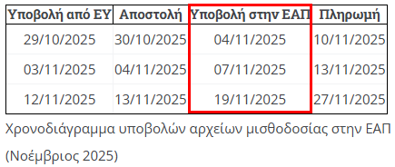
Γενικά (8/13)
  Λύση είναι ο προγραμματισμός:
  Έγκαιρη υποβολή εντολών πληρωμής (με τα ορθά δικαιολογητικά) στον χρόνο που ορίζει η ανακοίνωση του ΕΛΚΕ, για το χρονοδιάγραμμα υποβολών αρχείων μισθοδοσίας στην ΕΑΠ
  Παράδειγμα:
Notes:
Για να ομαλοποιηθεί η διαδικασία πληρωμής των προηγούμενων περιπτώσεων θα πρέπει να επικεντρωθούμε στην:
…
…
Η κρισιμότερη στήλη είναι η 3^{η}, καθώς αναφέρει την καταληκτική ημερομηνία αποδοχής αρχείων μισθοδοσίας βάσει προγραμματισμού της ΕΑΠ.
Η καταληκτική ημερομηνία υποχρέωσης καταχώρησης εντολής από τον ΕΥ δηλώνεται στην 1^{η} στήλη. Έτσι, θα υπάρχει χρόνος ικανός για τον έλεγχο της εντολής πληρωμής, ώστε να συμπεριληφθεί έγκαιρα στο αρχείο που υποβάλλεται στην πλατφόρμα της Ενιαίας Αρχής Πληρωμών.
Σημειώνεται ότι τυπικά ο έλεγχος και εκκαθάριση από το τμήμα Ταμειακής εκκαθαρίσεων απαιτεί περίπου 4 ημέρες για να ολοκληρωθεί, δεδομένου του αντικειμενικού φόρτου, όσο πλησιάζουμε στην καταληκτική ημερομηνία πληρωμών της ΕΑΠ.

Slide 11
Γενικά (9/13)
Μετακινήσεις
  Περιορισμοί:
  Εξόφληση αποζημιώσεων μετακινήσεων έως τη λήξη οικονομικού αντικειμένου του έργου
  Καθορισμένες ημερομηνίες πληρωμών από την Ενιαία Αρχή Πληρωμών (ΕΑΠ).
  Στόχος:
    Παρακολούθηση των αναρτήσεων του τμήματος Ταμειακής Διαχείρισης και εκκαθαρίσεων για το μηνιαίο χρονοδιάγραμμα πληρωμών μέσω ΕΑΠ
Notes:
Και στις περιπτώσεις των εντολών μετακίνησης η εξόφλησή τους περιορίζεται, τόσο από την ημερομηνία λήξης του οικονομικού αντικειμένου ενός έργου, καθώς επίσης από τις καταληκτικές ημερομηνίες υποβολής αρχείων μέσω Ενιαίας Αρχής Πληρωμών.
Ομοίως, για να κυλήσουν οι πληρωμές των εντολών μετακίνησης με ομαλό τρόπο, είναι απαραίτητο να ακολουθείται ο προγραμματισμός, βάσει της μηνιαίας ανακοίνωσης του τμήματος Ταμειακής Διαχείρισης και εκκαθαρίσεων, με δεδομένο πάντα ότι προσκομίζονται ή/και υποβάλλονται έγκαιρα και ορθά τα σχετικά δικαιολογητικά.
Επιπρόσθετα, να ληφθεί υπόψη ότι η φύση του ελέγχου των εντολών μετακίνησης προϋποθέτει μεγαλύτερη λεπτομέρεια, λόγω της ιδιαιτερότητας και των λεπτομερειών που στοιχειοθετούν κάθε ξεχωριστή μετακίνηση. Ως εκ τούτου, η υποβολή των εντολών μετακίνησης εντός 15 ημερών από την επιστροφή του μετακινούμενου, δίνει τη δυνατότητα ταχύτερης εκκαθάρισής τους.

Slide 12
Γενικά (10/13)
Δαπάνες
Μια δαπάνη θεωρείται νόμιμη όταν:
τη χρονική στιγμή που πραγματοποιείται η προμήθεια/υπηρεσία υπάρχει διαθέσιμο υπόλοιπο στην αντίστοιχη κατηγορία δαπάνης του εγκεκριμένου ετήσιου προϋπολογισμού του έργου.
Notes:
Εδώ, τονίζεται η σημαντικότητα της χρονικής διενέργεια εκτέλεσης της δαπάνης, καθώς αποτελεί βασικό κριτήριο για τη νομιμότητά της.
Ο προϋπολογισμός πρέπει να προηγείται της δαπάνης και να έχει λάβει τον ΑΔΑ, δηλαδή τον Αριθμό Διαδικτυακής Ανάρτησης.
Επίσης, είναι απαραίτητο να υπάρχει υπόλοιπο στη συγκεκριμένη κατηγορία δαπάνης, σύμφωνα με την κωδικοποίηση του Λογιστικού Πλαισίου Γενικής Κυβέρνησης, που υλοποιείται υπό την εποπτεία του ΓΛΚ.
Έτσι, αν μία δαπάνη διενεργείται πριν την ανάρτηση του ετήσιου προϋπολογισμού στη Διαύγεια θεωρείται μη νόμιμη και άκυρη.
Λ.χ., μία υπηρεσία διαφήμισης ενός έργου (π.χ. ΠΜΣ) που λαμβάνει χώρα πριν τον αναρτημένο ετήσιο Π/Υ του έργου δεν είναι αποδεκτή προς πληρωμή, βάσει ν. 4412/2016 και 4957/2022.

Slide 13
Γενικά (11/13)
Δαπάνες
Σενάριο:
Για τη διαφήμιση έργου ΠΜΣ πρόκειται να δαπανηθεί ποσό ύψους 400 € (συμπεριλ. ΦΠΑ). Η κατηγορία δαπάνης 64-02 (προβολή και διαφήμιση) στον ετήσιο Π/Υ είναι 3.100 € και έχουν ήδη δαπανηθεί από την κατηγορία αυτή 2.800 € μέσα στο έτος.
Notes:
Σύντομο σενάριο.
--------
Προσοχή πρέπει να δίνεται στις δαπάνες ήσσονος αξίας, δηλαδή όταν η κατηγορία δαπάνης εγκεκριμένου ετήσιου/συνολικού προϋπολογισμού ≤2.500,00 € πλέον Φ.Π.Α.
Να προσθέσω εδώ ότι ο έλεγχος στην κατηγορία δαπάνης του ετήσιου ή συνολικού προϋπολογισμού είναι άρρηκτα συνδεδεμένος με τη φύση του έργου. Έργα που συγχρηματοδοτούνται από Εθνικούς Πόρους απαιτούν έλεγχο σε επίπεδο συνολικού Π/Υ. Για αυτό και γίνεται η διπλή αυτή αναφορά.
Δίνοντας ένα παράδειγμα θα γίνουν πιο κατανοητά τα προηγούμενα.

Slide 14
Γενικά (12/13)
Δαπάνες
Συμπεράσματα από τα δεδομένα:
Η αξία της δαπάνης είναι < 2.500 € (καθαρή αξία 322,58 €), όμως χρειάζεται να ελέγξουμε τον ετήσιο Π/Υ.
Η κατηγορία δαπάνης (64-02) στον ετήσιο Π/Υ είναι < 2.500 € καθαρής αξίας (3.100 συμπεριλ. ΦΠΑ)
Η δαπάνη χαρακτηρίζεται ήσσονος αξίας, εκ πρώτης όψεως.
Notes:
…
…
…
Ωστόσο, είναι κρίσιμο το σημείο αυτό, δηλαδή του χαρακτηρισμού της δαπάνης ως ήσσονος αξίας, δεδομένου ότι πρώτη κίνηση έπρεπε να ήταν ο έλεγχος του ετήσιου προϋπολογισμού.

Slide 15
Γενικά (13/13)
Δαπάνες
Ενέργειες:
Έλεγχος του ποσού στην κατηγορία δαπάνης του ετήσιου Π/Υ πριν οποιαδήποτε ενέργεια.
Εκ πρώτης όψεως φαντάζει δαπάνη ήσσονος αξίας. Ωστόσο, δεν επαρκεί το υπόλοιπο για διενέργεια της δαπάνης.
Απαιτείται αναμόρφωση του ετήσιου Π/Υ, θα φτάσει στο ύψος των 3.200 € (συμπερ. ΦΠΑ).
Η δαπάνη δεν χαρακτηρίζεται πλέον ήσσονος αξίας
Notes:
…
…
…
…
Δεδομένου λοιπόν του συμπεράσματος ότι η δαπάνη δεν χαρακτηρίζεται πλέον ήσσονος αξίας, μόλις ο αναμορφωμένος ετήσιος Π/Υ αναρτηθεί στη Διαύγεια και λάβει τον σχετικό ΑΔΑ, υποβάλουμε αίτημα δαπάνης απευθείας ανάθεσης, σύμφωνα με τις οδηγίες του Γραφείου Προμηθειών.

Slide 16
Απόδοση φόρων & κρατήσεων
Προμήθειες
  Περιορισμός: πληρωμή των τιμολογίων έως τη λήξη του οικονομικού αντικειμένου του έργου. Το ίδιο όμως οι φόροι και κρατήσεις αυτών.
  Στόχοι:
    Εξόφληση τιμολογίων τουλ. 2 μήνες πριν τη λήξη οικονομικού αντικειμένου του έργου
    Πληρωμή φόρων και λοιπών κρατήσεων στη λήξη του οικονομικού αντικειμένου του έργου
Notes:
…
…
Προκειμένου για την απόδοση στην ΑΑΔΕ των φόρων και κρατήσεων που προκύπτουν από δαπάνες, δηλαδή προμήθειες και υπηρεσίες είναι ορθή η πολιτική από πλευράς των έργων να υποβάλλουν εντολές δαπανών τουλάχιστον έως 2 μήνες πριν τη λήξη του οικονομικού αντικειμένου του έργου.
Η τακτική αυτή κρίνεται κρίσιμη στις περιπτώσεις έργων που συγχρηματοδοτούνται από Εθνικούς Πόρους (όπως ΕΣΠΑ, Ταμείο Ανάκαμψης κ.α.), καθώς αντιμετωπίζουν πρόσθετο χρονικό περιορισμό, λόγω αποστολής των σχετικών στοιχείων από το Τμήμα Παρακολούθησης Έργων για πιστοποίηση δαπανών του έργου στη Διαχειριστική Αρχή.
Αποφευκτέο παράδειγμα:
Έτσι, για παράδειγμα, εάν η εξόφληση των τιμολογίων προμηθειών λάβει χώρα σε διάστημα μικρότερο των 2 μηνών από τη λήξη του οικονομικού αντικειμένου του έργου, δεν διευκολύνεται η ομαλή λειτουργία της διαδικασίας υπολογισμού και πληρωμής των παρακρατούμενων φόρων και λοιπών κρατήσεων, με κίνδυνο ανάδυσης βεβιασμένων λαθών.

Slide 17
Χρηματικά
Εντάλματα
Προκαταβολής
Notes:
Προκειμένου για την απόδοση στην ΑΑΔΕ των φόρων και κρατήσεων που προκύπτουν από δαπάνες, δηλαδή προμήθειες και υπηρεσίες είναι ορθή η πολιτική από πλευράς των έργων να υποβάλλουν εντολές δαπανών τουλάχιστον έως 2 μήνες πριν τη λήξη του οικονομικού αντικειμένου του έργου.
Η τακτική αυτή κρίνεται κρίσιμη στις περιπτώσεις έργων που συγχρηματοδοτούνται από Εθνικούς Πόρους (όπως ΕΣΠΑ, Ταμείο Ανάκαμψης κ.α.), καθώς αντιμετωπίζουν πρόσθετο χρονικό περιορισμό λόγω αποστολής των σχετικών στοιχείων πιστοποίησης από το Τμήμα Παρακολούθησης Έργων στη Διαχειριστική Αρχή.
Έτσι, για παράδειγμα, εάν η εξόφληση των τιμολογίων προμηθειών λάβει χώρα σε διάστημα μικρότερο των 2 μηνών από τη λήξη του οικονομικού αντικειμένου του έργου, δεν διευκολύνεται η ομαλή λειτουργία της διαδικασίας υπολογισμού και πληρωμής των παρακρατούμενων φόρων και λοιπών κρατήσεων, με κίνδυνο ανάδυσης βεβιασμένων λαθών.

Slide 18
Χρηματικά Εντάλματα Προκαταβολής (1/9)
Χορηγείται για:
Διαμονή σε καταλύματα (ξενοδοχεία, ενοικιαζόμενα δωμάτια, airbnb),
Εισιτήρια μέσων μαζικής μεταφοράς,
Έξοδα εγγραφής σε συνέδριο (όχι εξ’ αποστάσεως)
Έξοδα ενοικίασης μεταφορικού μέσου (υπό την προϋπόθεση προηγούμενης έγκρισης από την Επιτροπή Ερευνών, σύμφωνα με τον οδηγό χρηματοδότησης του ΕΛΚΕ, παράρτημα 1) και
Έκδοση βίζας, όταν αυτή είναι απαραίτητη για τη μετακίνηση.
Notes:
Το ΧΕΠ έχει στόχο να βελτιώσει την ταχύτητα αποζημίωσης των μετακινούμενων, δίνοντας ευελιξία στο εκάστοτε έργο
Η παρακολούθηση συνεδρίων εξ’ αποστάσεως, κατά κανόνα και βάσει Οδηγού Χρηματοδότησης του ΕΛΚΕ ΔΙΠΑΕ, αποζημιώνεται με τη διαδικασία πληρωμής δαπάνης (προμήθεια) και εντάσσεται στον κωδικό λογιστικής 64-02.

Slide 19
Χρηματικά Εντάλματα Προκαταβολής (2/9)
Το ΧΕΠ ΔΕΝ καλύπτει:
Ημερήσια αποζημίωση ή per diem αποζημίωση (έργα Erasmus κ.ο.κ.).
Χιλιομετρική αποζημίωση.
Δεν χορηγείται δάνειο με σκοπό την έκδοση ΧΕΠ

Slide 20
Χρηματικά Εντάλματα Προκαταβολής (3/9)
Υπόλογοι ΧΕΠ:
Η/Ο ΕΥ του έργου και κάθε μέλος της ερευνητικής ομάδας του έργου.
Τρίτος μετακινούμενος
Βασική προϋπόθεση να έχει μόνιμη ή αορίστου χρόνου εργασιακή σχέση με το Δι.Πα.Ε.
Υπάρχει η δυνατότητα χορήγησης ΧΕΠ για μετακίνηση τρίτου (π.χ. φοιτητή) με υπόλογο πάντα δημόσιο υπάλληλο.

Slide 21
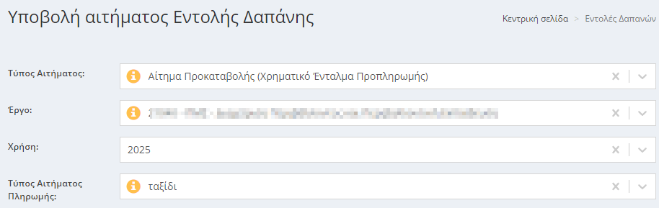
Χρηματικά Εντάλματα Προκαταβολής (4/9)
Καταχώρηση αιτήματος προκαταβολής μέσω webresCom

Slide 22
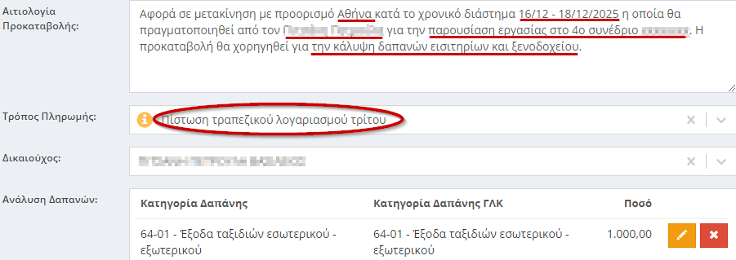
Χρηματικά Εντάλματα Προκαταβολής (5/9)

Slide 23
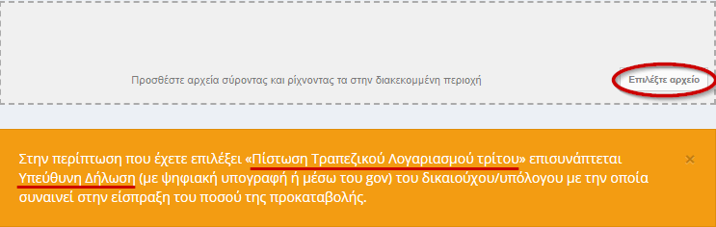
Χρηματικά Εντάλματα Προκαταβολής (6/9)
Έλεγχος, έγκριση και ανάρτηση Απόφασης έκδοσης ΧΕΠ στη Διαύγεια
Αποστολή e-mail στον Υπόλογο

Slide 24
Χρηματικά Εντάλματα Προκαταβολής (7/9)
Απόφαση Έκδοσης ΧΕΠ
1^{η} φορά Υπόλογος
Ήδη Υπόλογος
Επικοινωνεί ο/η ΕΥ με τράπεζα Πειραιώς για έκδοση ΤΛΥ,
Προσκομίζει το έντυπο ΕΟ34 στον ΕΛΚΕ (rccash@ihu.gr)
Πραγματοποιείται η κατάθεση στον ΤΛΥ
Δεν απαιτείται τραπεζική ενέργεια. Πραγματοποιείται η κατάθεση στον ΤΛΥ
Notes:
Έντυπο ΕΟ34 είναι «Αίτηση Φυσικού Προσώπου για Πίστωση ΤΛ Υπολόγου»
Η/Ο υπόλογη/ος δύναται να πληρώσει με τους εξής τρόπους: Με μετρητά, Με χρεωστική κάρτα και Με χρήση internet banking

Slide 25
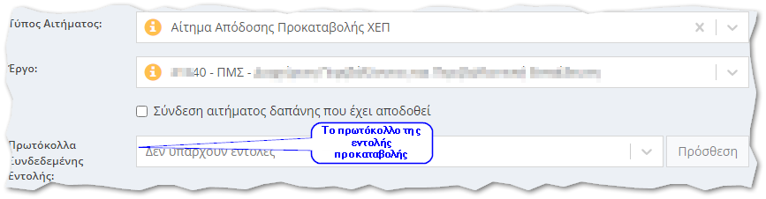
Χρηματικά Εντάλματα Προκαταβολής (8/9)
Απόδοση προκαταβολής
  Ηλεκτρονικές Υπηρεσίες → Εντολές Δαπανών → Νέο Αίτημα → →Αίτημα Απόδοσης Προκαταβολής ΧΕΠ

Slide 26
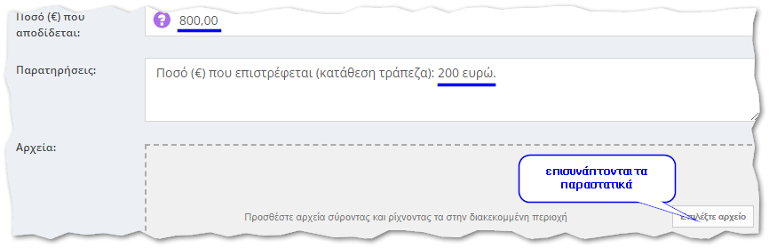
Χρηματικά Εντάλματα Προκαταβολής (9/9)
Απόδοση προκαταβολής

Slide 27

Είμαστε στη διάθεσή σας για περεταίρω λεπτομέρειες…

Slide 28
Σας ευχαριστούμε για την προσοχή σας!

